Slide 1
Boeing 787 - Dreamliner

Slide 2
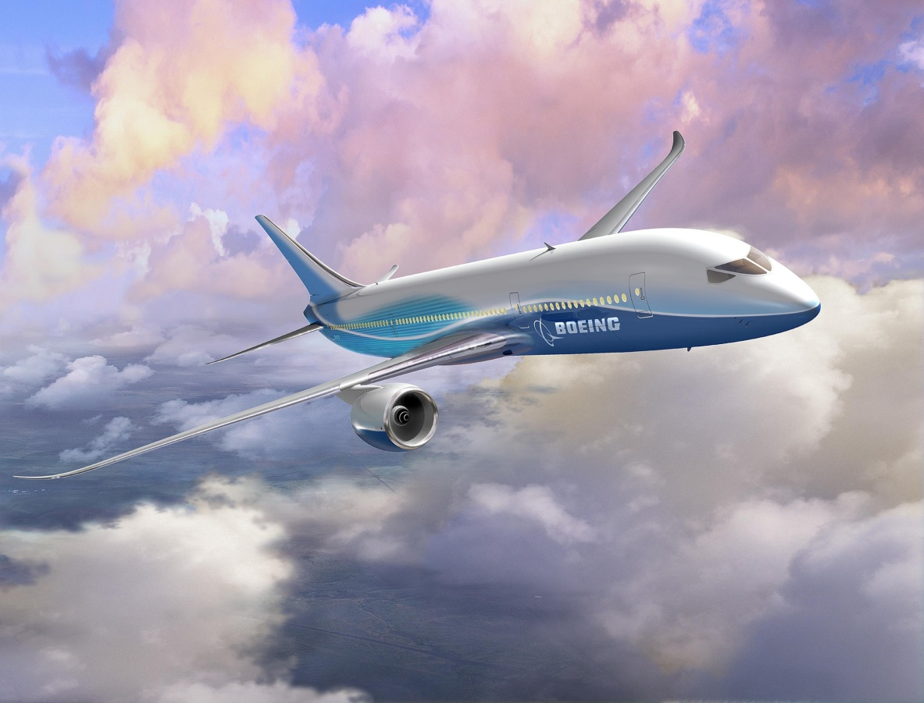

Slide 3
Vývoj (1/2)
vývoji od počátku roku 2001
2 vývojové větve
    Sonic Cruiser (až rychlost zvuku)
    Yellowstone (ekonomičtější)
          aerolinky vybraly projekt Yellowstone
          hliník byl ve velké míře nahrazen plasty vyztužené uhlíkovými vlákny neboli kompozitními materiály (dále jen „KM“)

Slide 4
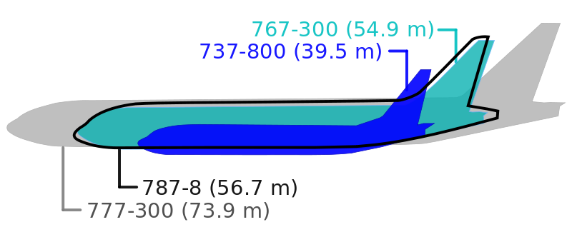
Vývoj (2/2)

Slide 5
Technické parametry (1/2)
model | 787-3 | 787-8 | 787-9
posádka kabiny | 2
cestujících | 290–330 | 210–250 | 250–290
délka | 57 m |  | 65 m
rozpětí křídel | 52 m | 60 m | 63 m
úhel trup-křídlo | 32,2 °
výška | 16,92 m (55'6")
výška trupu | 5,91 m (19'5")
šířka trupu | 5,75 m (18'11")
šířka kabiny | 5,49 m (18')
objem nákladu | 124,6 m³ |  | 152,9 m³

Slide 6
Technické parametry (2/2)
model | 787-3 | 787-8 | 787-9
hmotnost bez nákladu | 101,1511 t | 109,7694 t | 115,2125 t
maximální vzletová hmotnost | 165,1076 t | 219,5387 t | 244,9399 t
letová rychlost | mach 0,85 (903 km/h)
max. letová rychlost | mach 0,89 (945 km/h)
dolet | 4650 – 5650 km | 4 200 – 15 200 km | 14 800 – 15 750 km
objem palivové nádrže | 41 965 l | 126 917 l | 138 898 l
praktický dostup | 13 106,4 m
motory | General Electric Genx/Rolls-Royce Trent 1000
maximální tah motoru | 235,8 kN | 284,7 kN | 311,4 kN

Slide 7
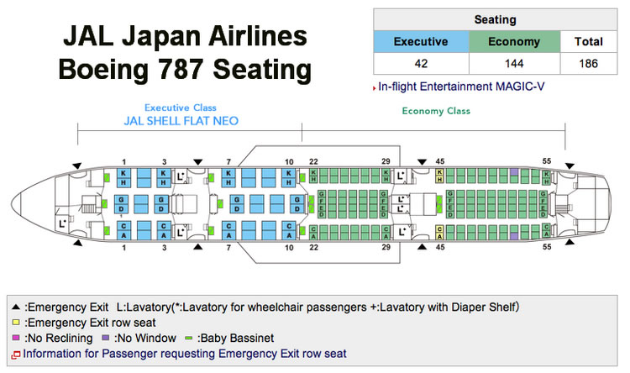

Slide 8
Konstrukce (1/2)
křídla a trub z kompozitních materiálů
(55 % KM, 20 % hliník, 15 % titan
a 10 % ocel)
KM jsou lehčí a pevnější než ocel
lehčí o 18 t
úspora paliva až 20 %
KM se při nárazu tříští
netvoří Faradayovu klec
nákladnější na údržbu a opravy

Slide 9
Konstrukce (2/2)
použití nových motorů se standardizovaným uchycením
použití větších oken (27x43 cm)
běžná vlhkost vzduchu
tlak vzduchu stejný jako ve výšce 2000 m
modulární palubní systém

Slide 10
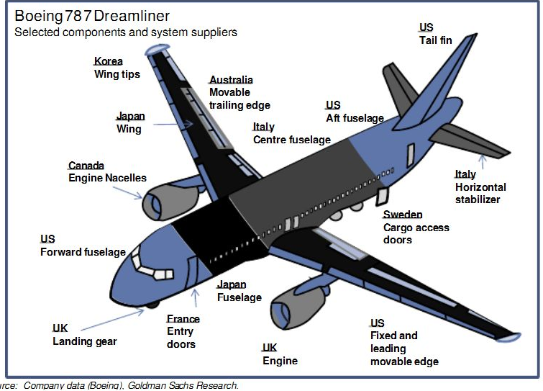

Slide 11
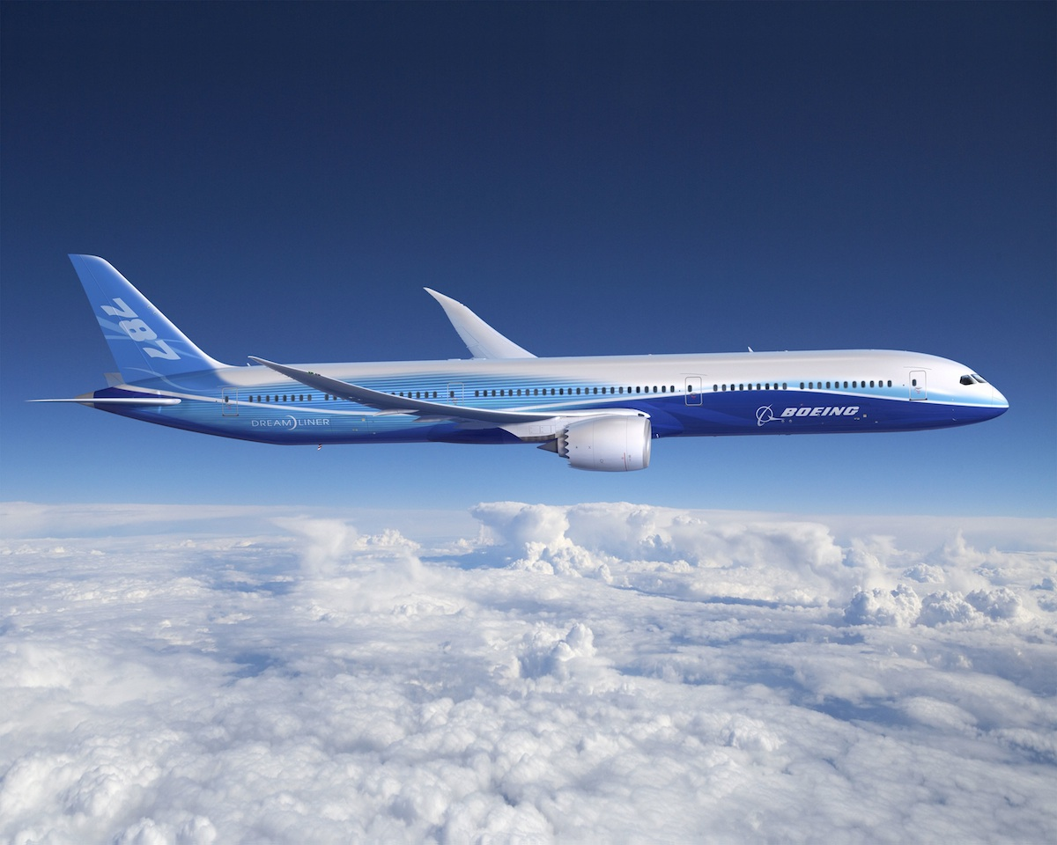

Slide 12
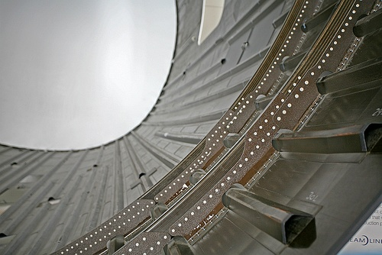

Slide 13
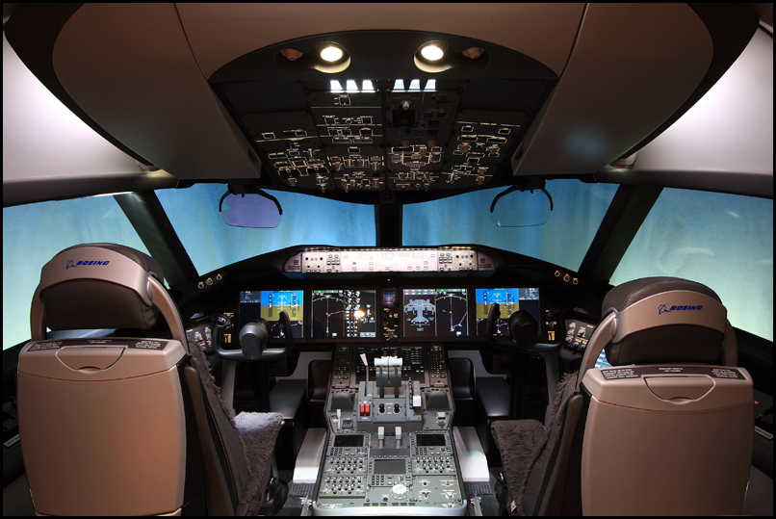

Slide 14
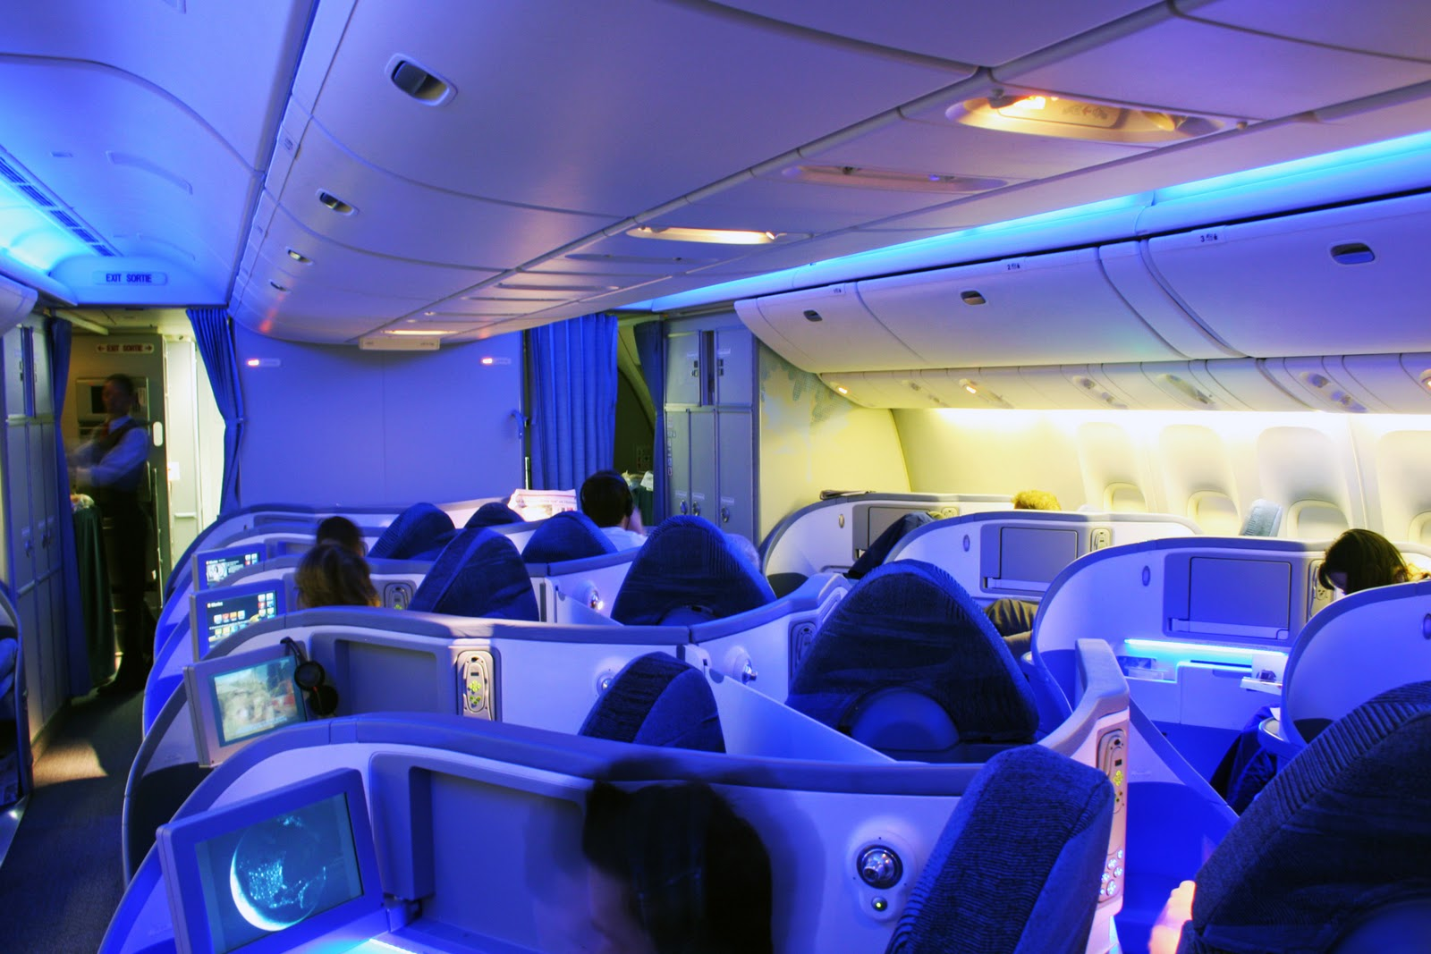

Slide 15
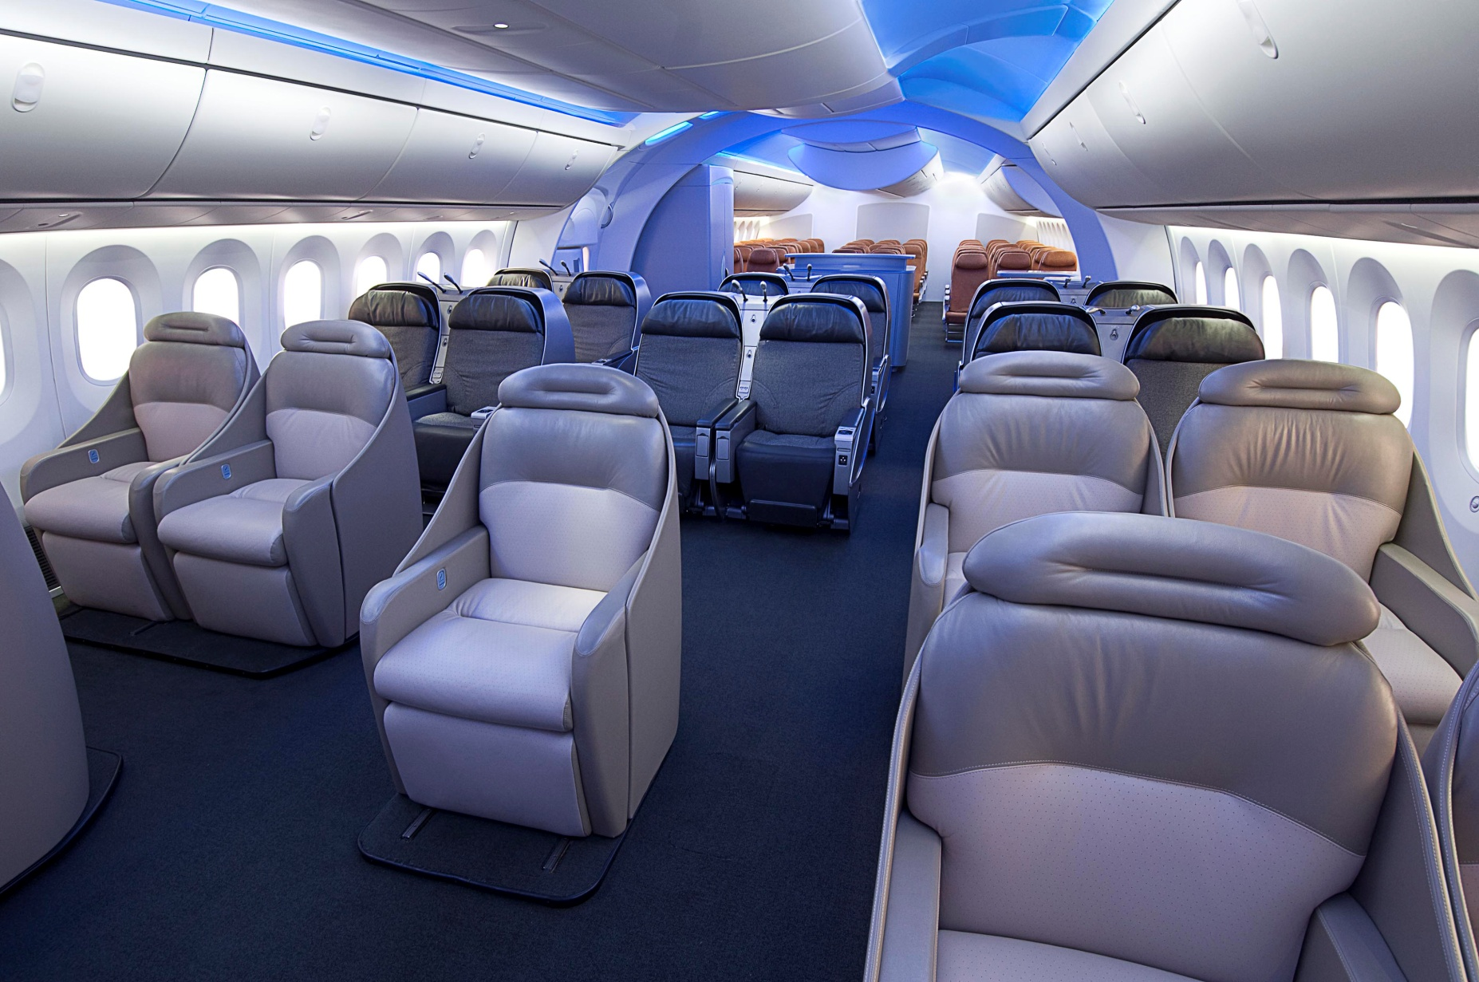

Slide 16
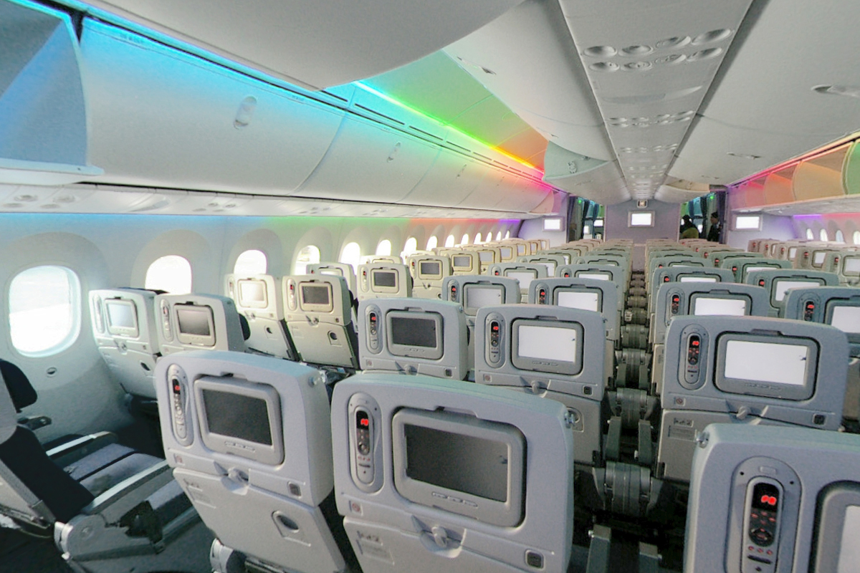

Slide 17
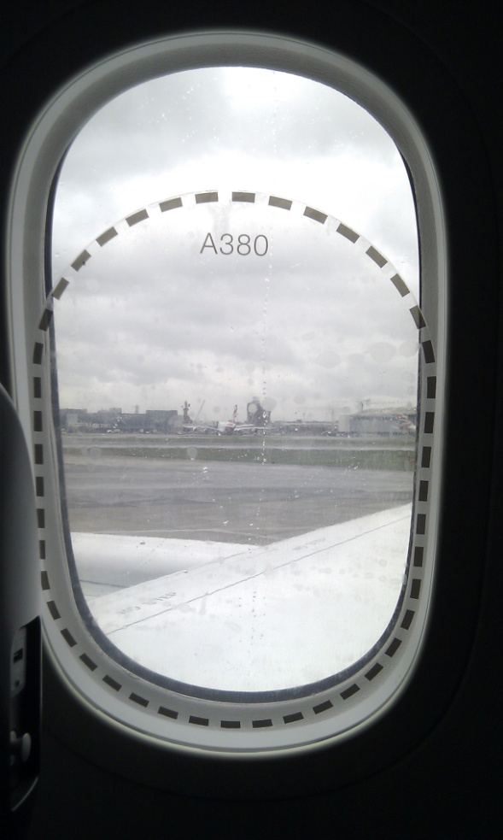

Slide 18
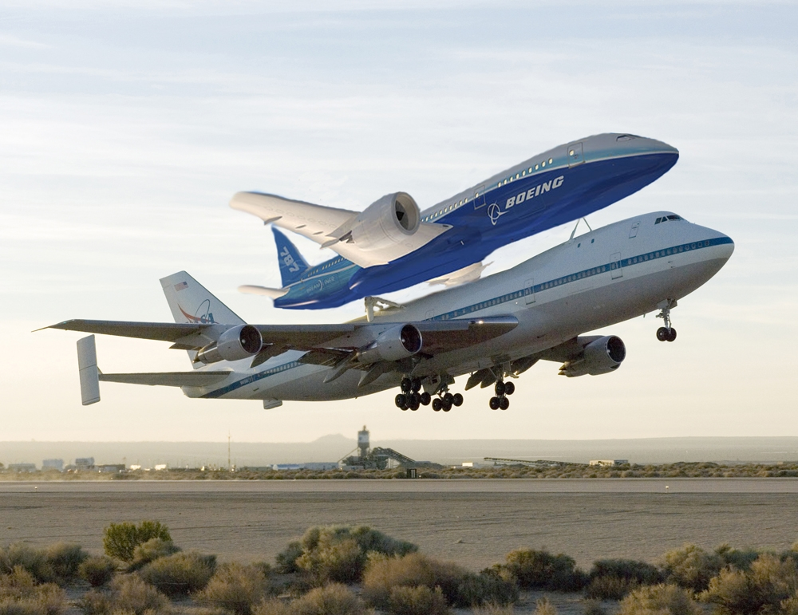

Slide 19
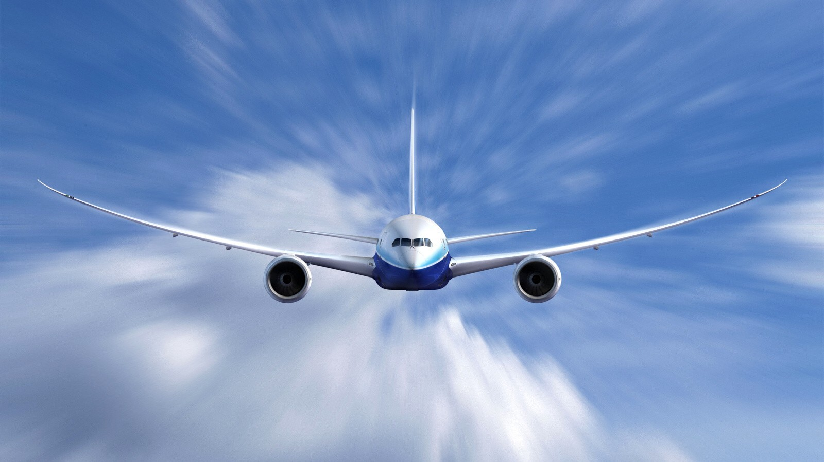

Slide 20
Závěr
Boeing 787 – Dreamliner udává směr vývoje firmy
ekologicky i ekonomicky příznivý
některé problémy řešeny až po nasazení
díky nekorodujícím kompozitům má vzduch uvnitř letadla přirozenou vlhkost
díky své nízké váze nemá problémy
s přistáním na menších letištích

